Slide 1
Нейросети и изображения
ИНЖЕНЕРНЫЙ ПОДХОД

Slide 2
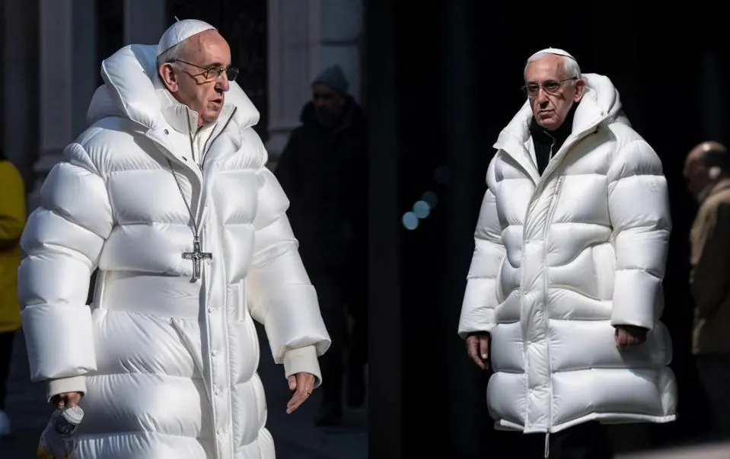
Везде нейросети
Март 2023
Папа римский Франциск
в модном белом пуховике
Многие приняли это
изображение за реальное
фото

Slide 3
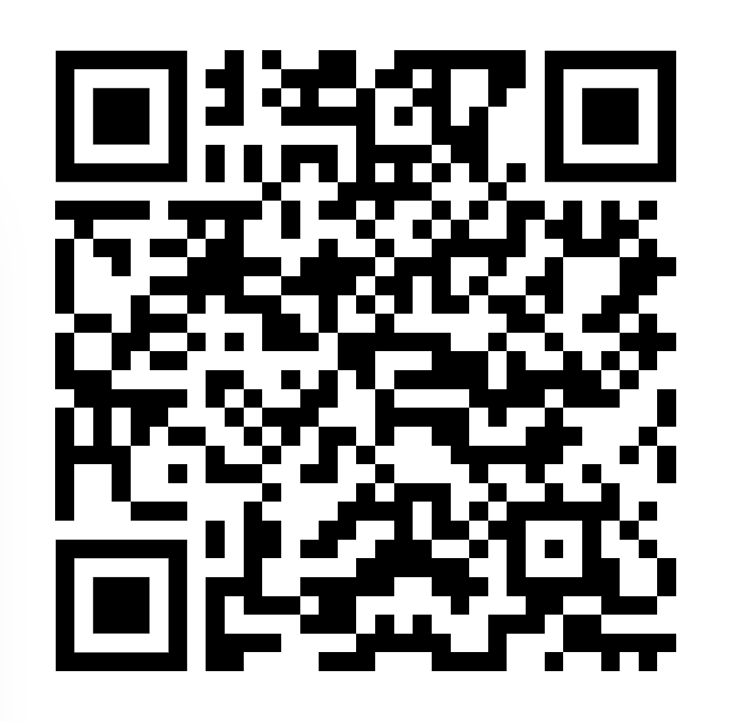
Дисклеймер
Я не эксперт по нейросетям, все еще разбираюсь
Я за диалог, задавайте вопросы, давайте общаться
Даже если вопрос кажется глупым - спрашивайте
Я делюсь опытом и удачными/неудачными экспериментами
Если есть вопрос не по теме доклада - можно спросить после
Презентация со всеми ссылками доступна здесь

Slide 4
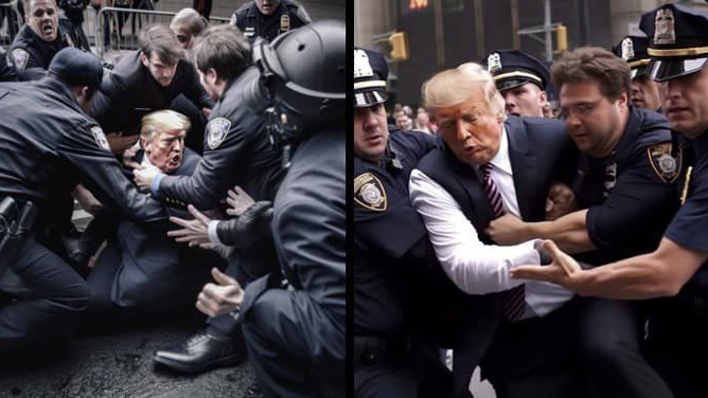

Slide 5
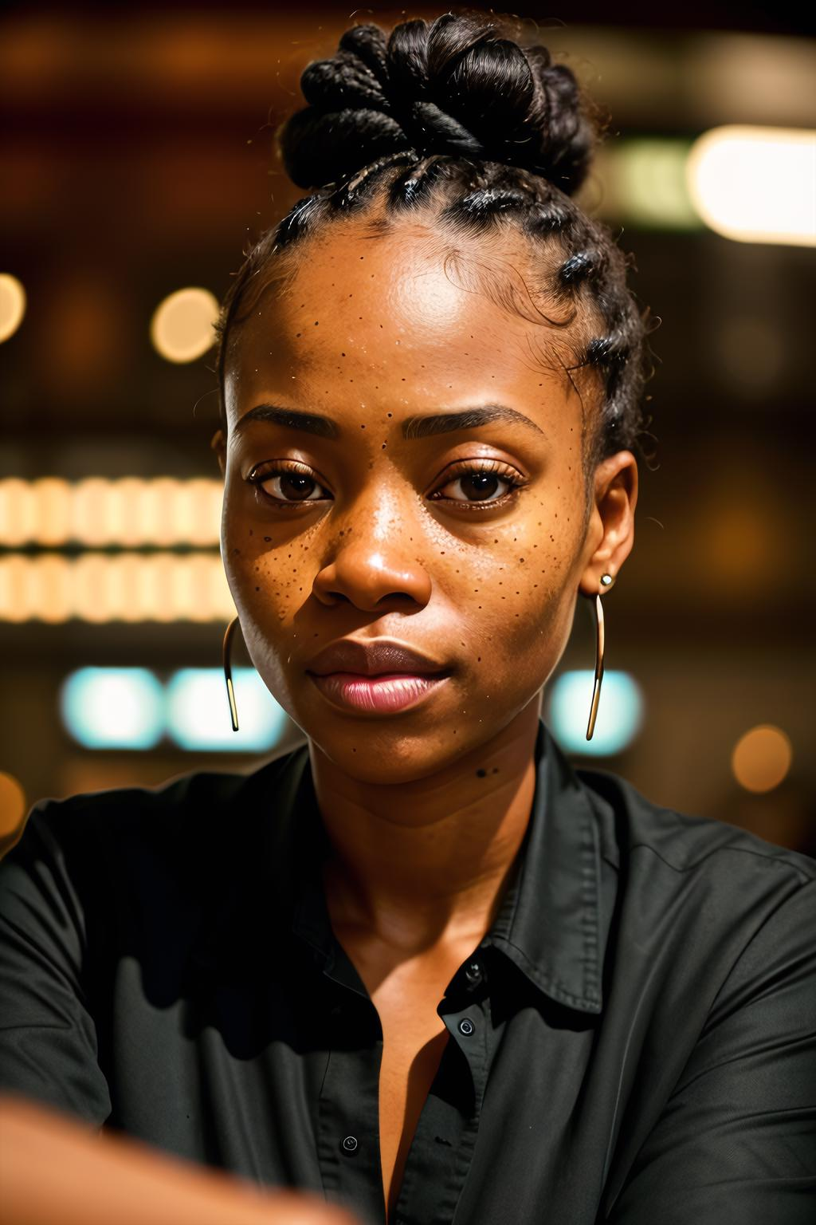
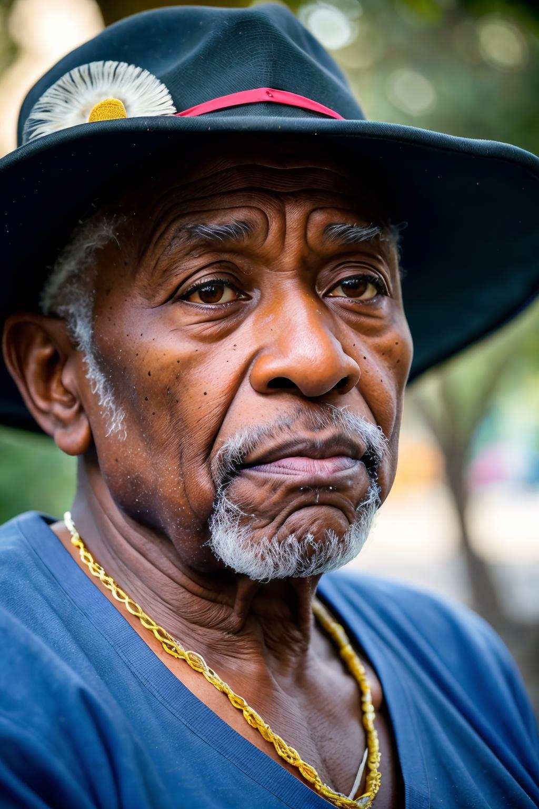

Slide 6
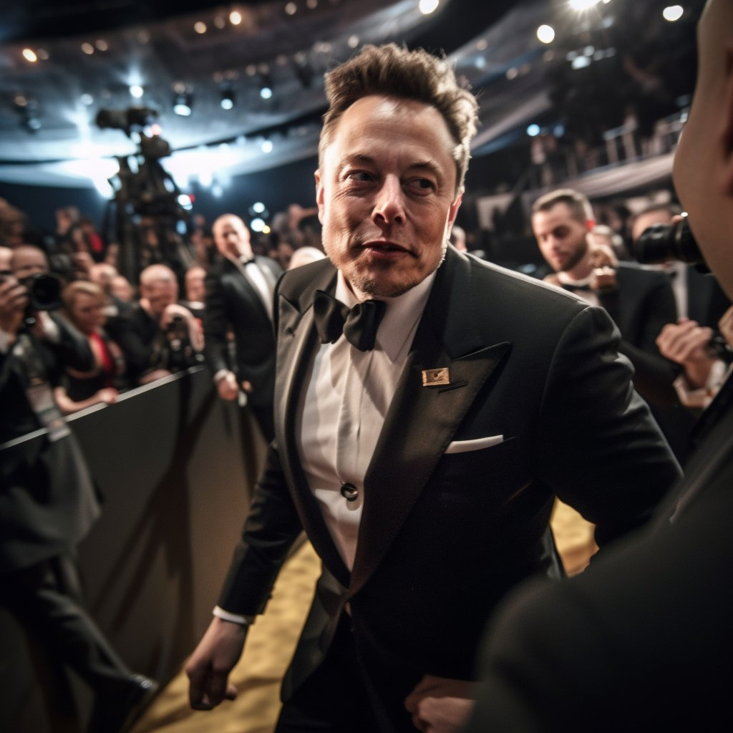


Slide 7
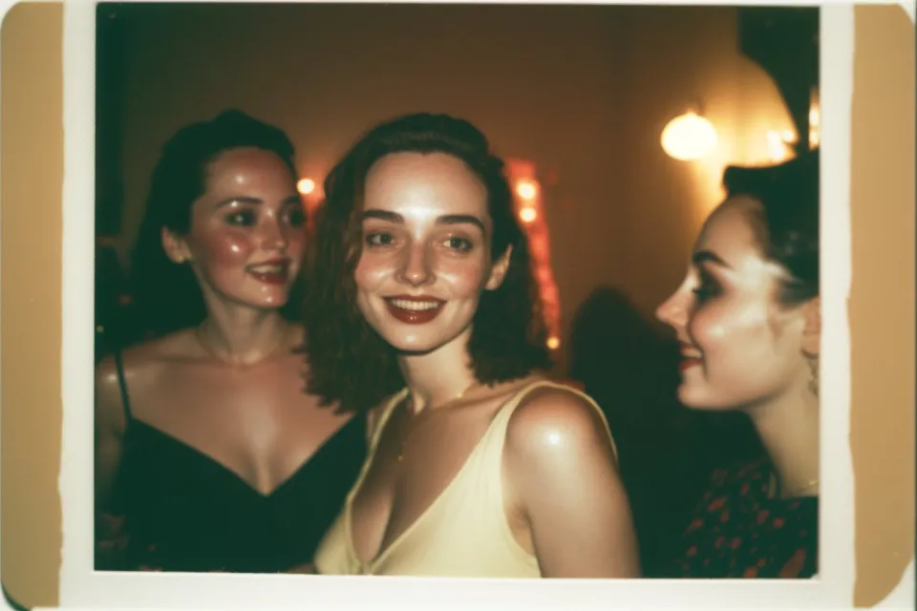

Slide 8
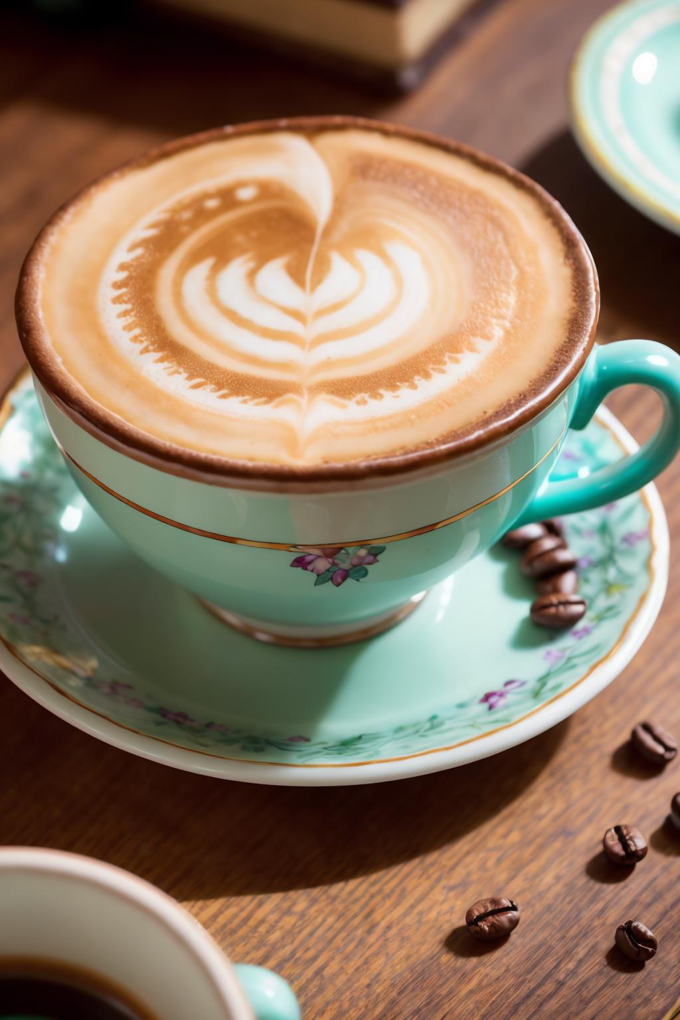

Slide 9
И сразу много вопросов
- Text2Img? DALL-E? Midjourney? StableDiffusion?
- где достать модели?
- как их использовать?
- на каком железе это работает?
- как на практике работать с StableDiffusion?
- и как уже наконец сгенерировать картинку?

Slide 10
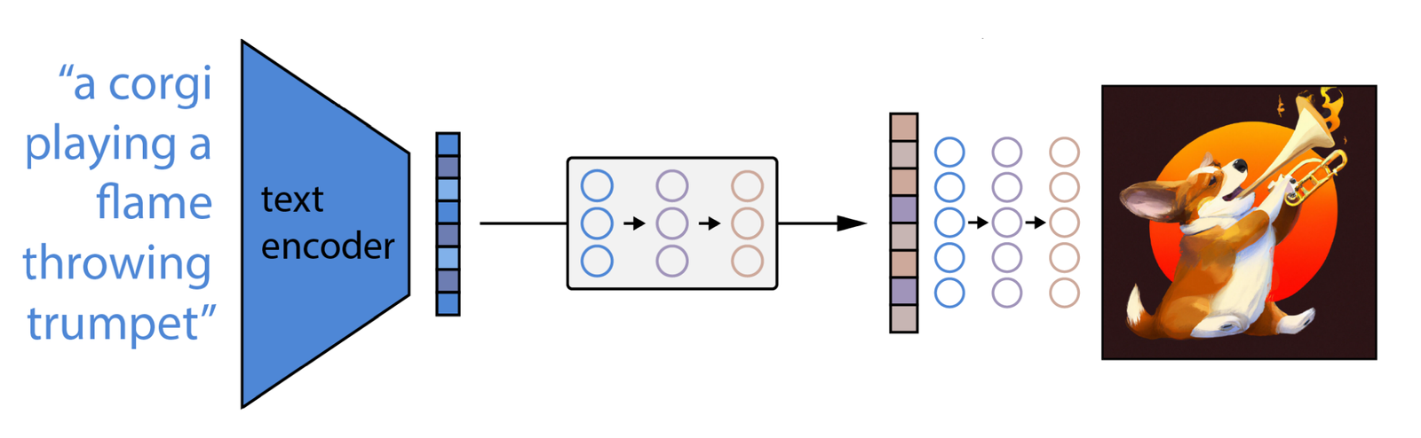

Slide 11
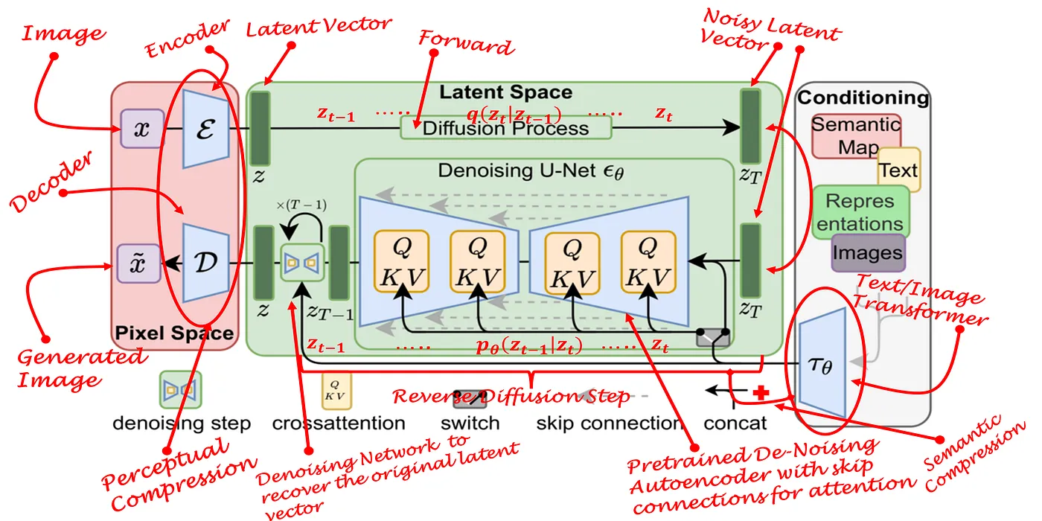
https://towardsdatascience.com/what-are-stable-diffusion-models-and-why-are-they-a-step-forward-for-image-generation-aa1182801d46

Slide 12
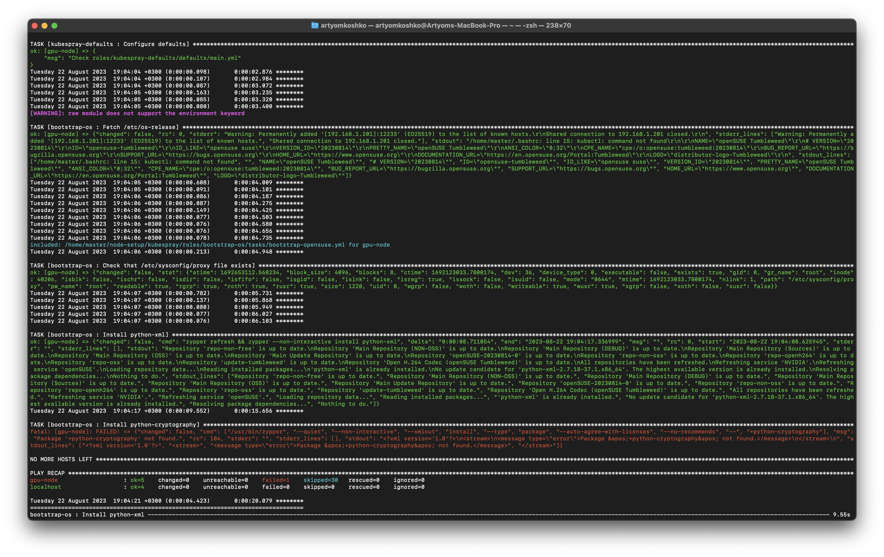

Slide 13
А можно попроще?

Slide 14
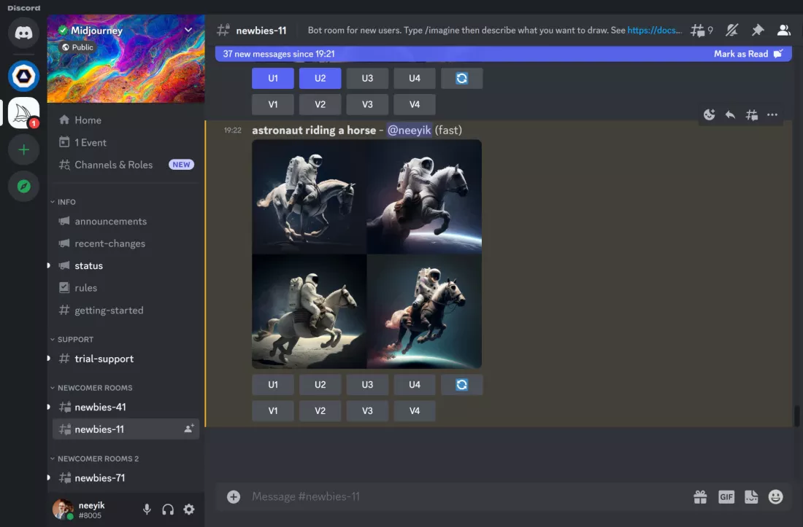
Что сделал Midjourney?

Slide 15
А можно чуть удобнее?
Ну, можно больше контроля?
Я же художник, мне нужна кисть

Slide 16
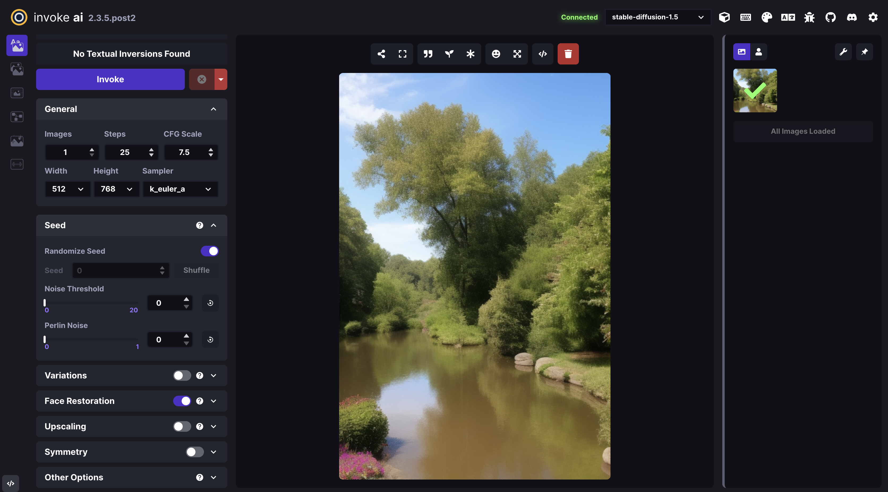

Slide 17
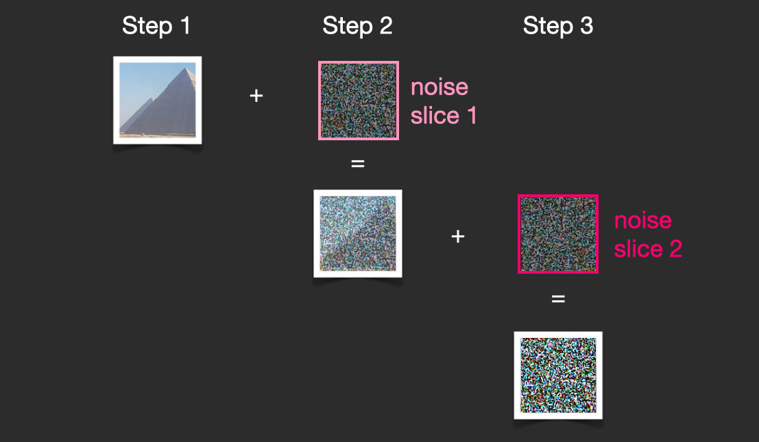
StableDiffusion

Slide 18
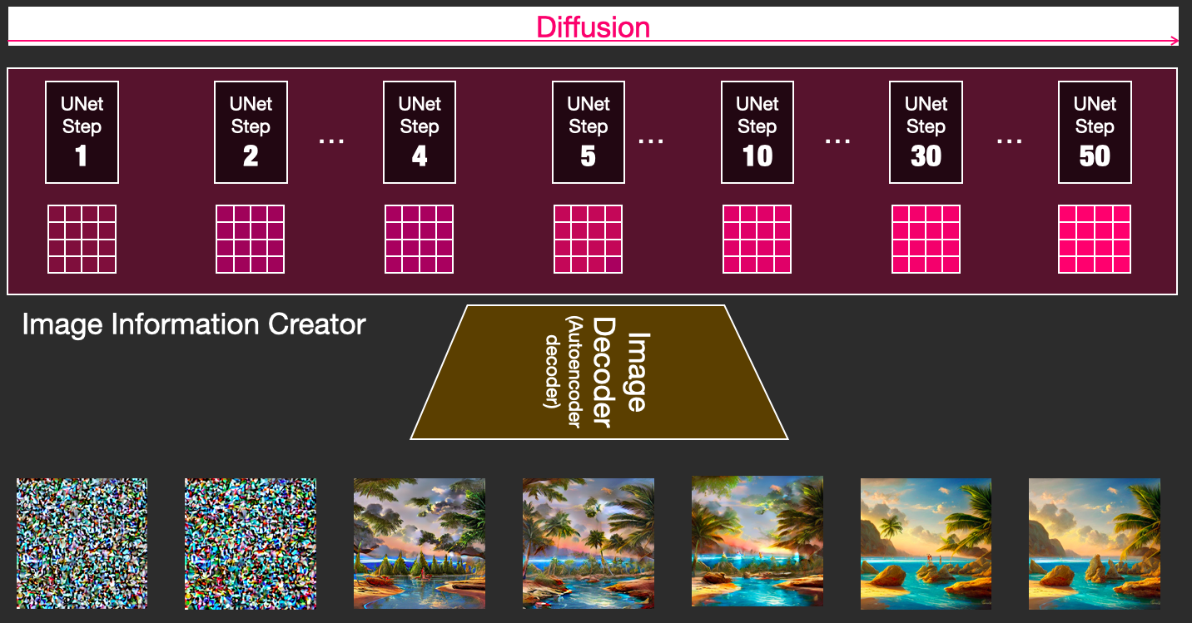

Slide 19
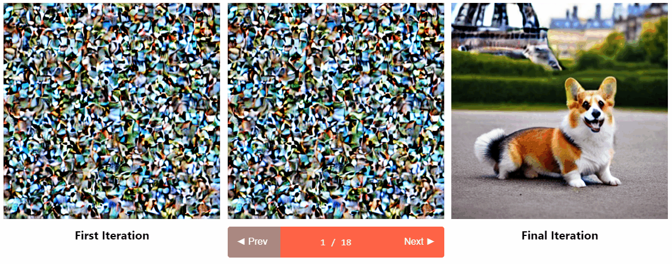

Slide 20
OpenSource UI
Automatic1111
InvokeAI
Other

Slide 21
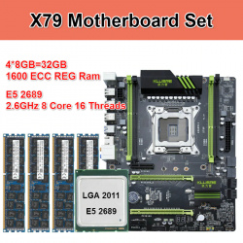
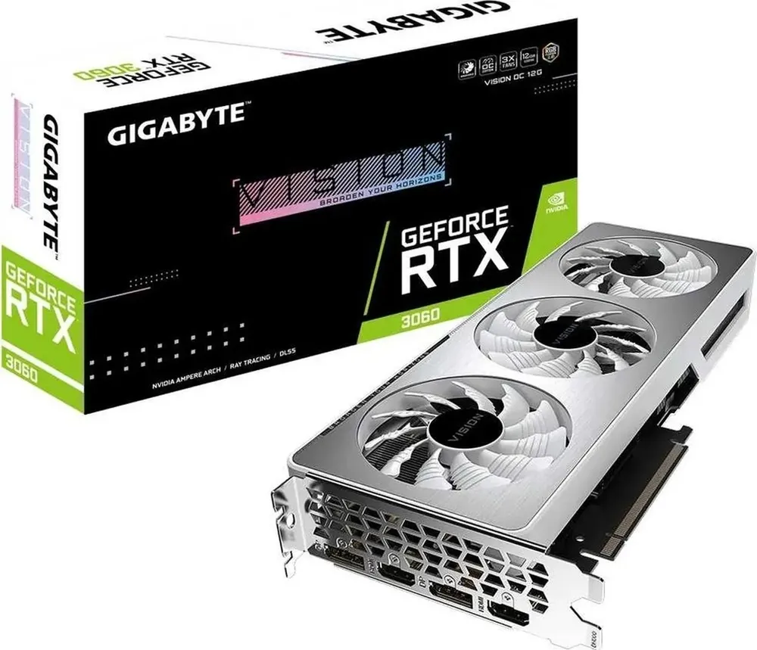
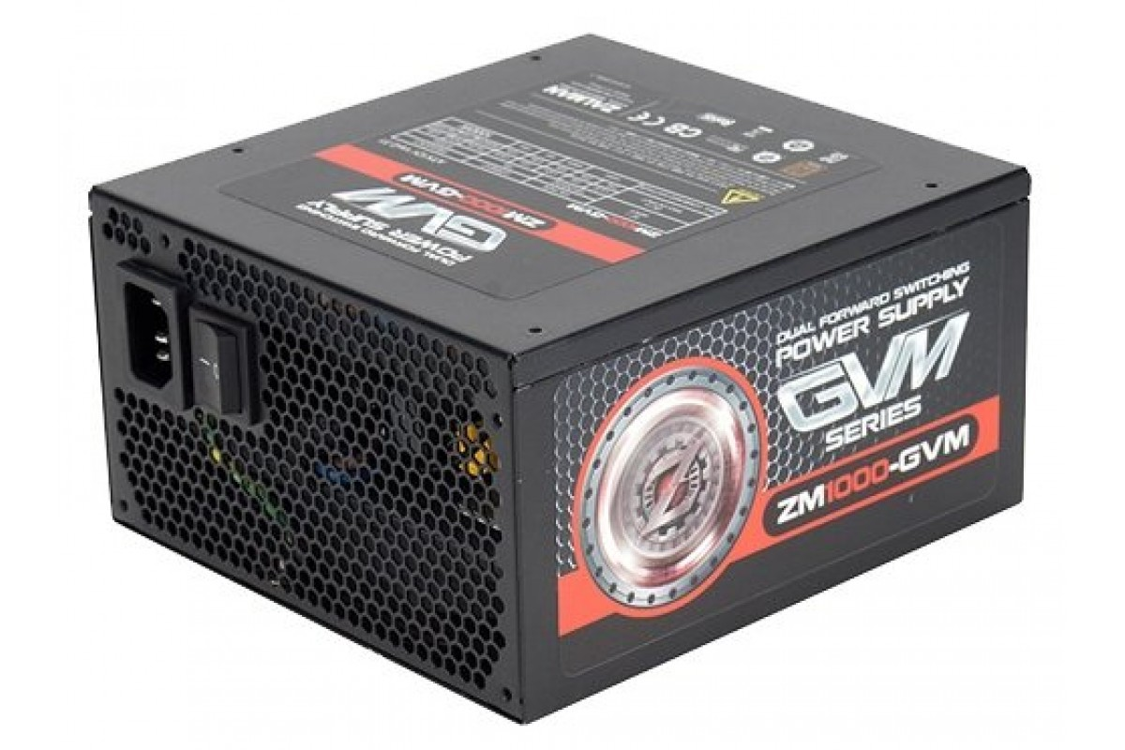
Kllisre X79 LGA2011 Motherboard
128GB DDR3
Intel Xeon E5-2690; Sandy Bridge; 8(16) cores; 2012 год; 32 nm
Gigabyte RTX 3060 Vision 12Gb; NVIDIA Ampere

Slide 22
Теперь практика

Slide 23
Ссылки
https://github.com/AUTOMATIC1111/stable-diffusion-webui
https://github.com/invoke-ai/InvokeAI
https://github.com/AbdBarho/stable-diffusion-webui-docker
https://habr.com/ru/companies/jugru/articles/726106/
https://habr.com/ru/articles/693298/
https://civitai.com/
https://civitai.com/models/57319/a-zovya-photoreal
https://civitai.com/models/3816/protogen-x53-photorealism-official-release
https://stable-diffusion-art.com/automatic1111/#Basic_Usage
https://huggingface.co/stabilityai/stable-diffusion-2-1
https://stability.ai/
https://github.com/ashchuk/NN-and-images-v1/blob/main/NN_and_Images_v1.pdf

Slide 24
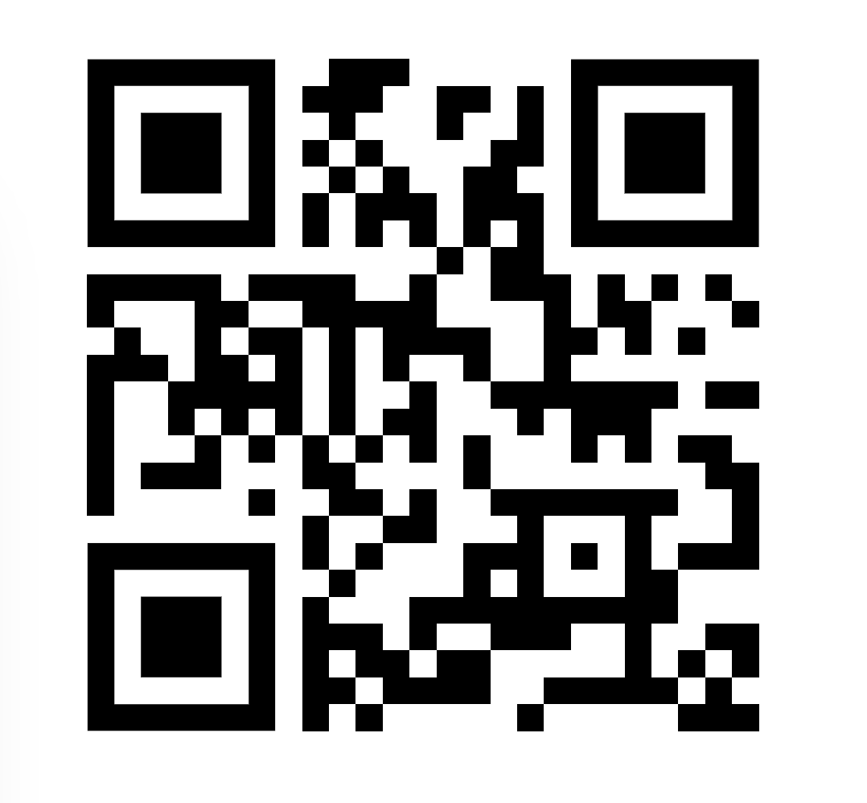
Чат
Презентация

Slide 25

Спасибо за внимание!

